Slide 1
323 Funktionales Projekt
Leonardo Evic

Slide 2
Inhaltsverzeichnis
Erklärung
Aufbau
Interessante Codestellen
Demonstration

Slide 3
Erklärung
Anwendung zum Erfassen von Filmen und Schauspielern
CRUD
Prozeduraler und funktionaler Teil

Slide 4
Aufbau
Imperativer Teil mit Nebeneffekten
Benutzerschnittstelle
Ein-/Ausgabe
Funktionaler Teil
Models mit funktionaler Programmierung
Datentypen
Umgesetzt als Case Class
Gespeichert in Model als ArrayBuffer

Slide 5
Interessante Codestellen

Slide 6
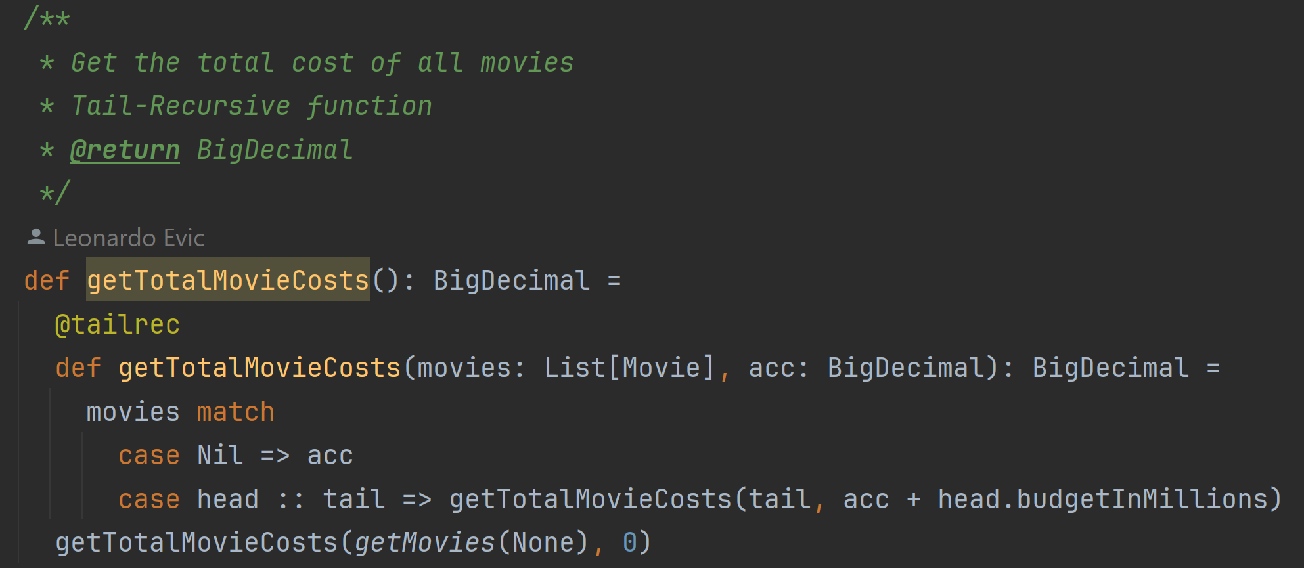
Interessante Codestellen
MovieModel
Zusammenzählen von Total-Budget
Tail-Rekursive Funktion

Slide 7
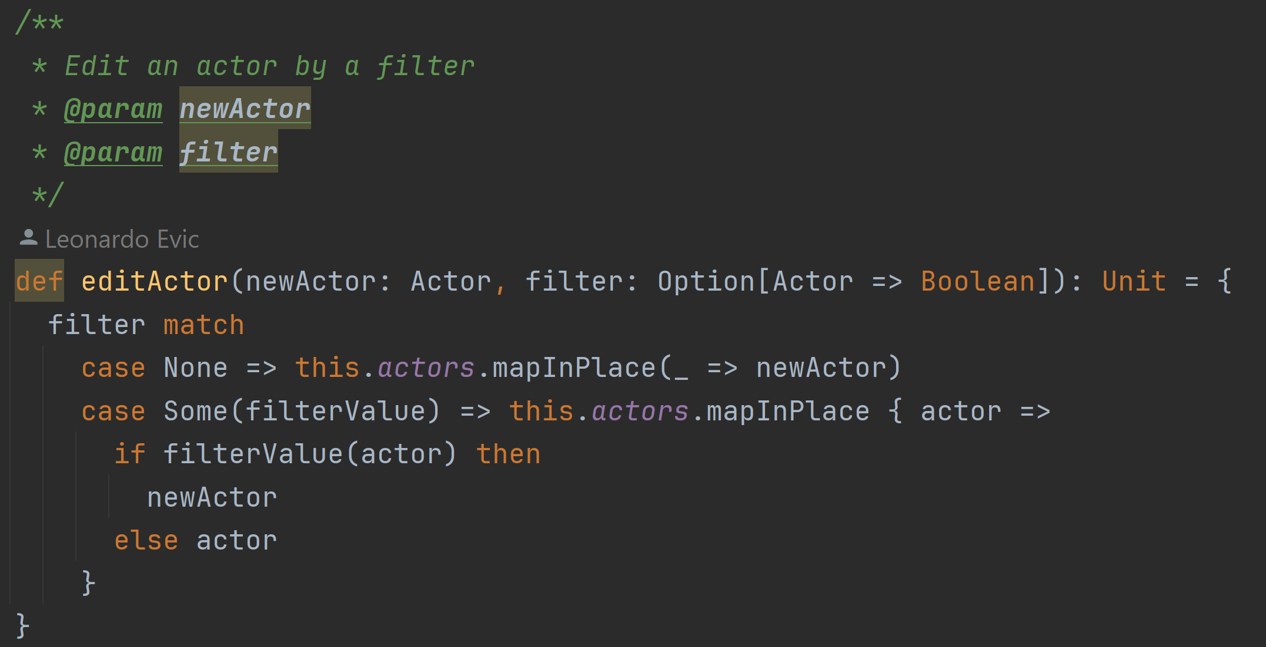
Interessante Codestellen
CRUD-Funktionen
Filterfunktionen in Option verpackt
Austauschbarer Filter
Funktion ohne Filter ausführbar

Slide 8
Demonstration

Slide 9
Vielen Dank für Ihre Aufmerksamkeit

